Slide 1
Опорные методы восстановления трёхмерных тел
Илья Палачев, 24 сентября 2015

Slide 2
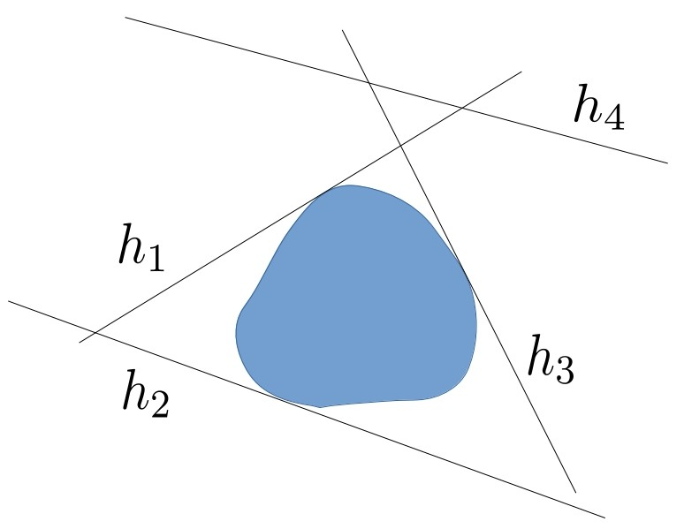
Постановка задачи
Исходная прикладная задача: восстановить тело по теневым контурам.
Теневые контуры → опорные числа
Задача восстановления согласованности:
где – одна из метрик
Проблема: квадратичное число ограничений в задаче линейного / квадратичного программирования
/12

Slide 3
Метод исключения избыточных ограничений
Теорема.
Пусть система ограничений
разрешима для некоторого . Если отрезок, соединяющий точки
и
пересекает многогранник , где многогранник K образован пересечением всех полупространств вида
то условие является избыточным.

Slide 4
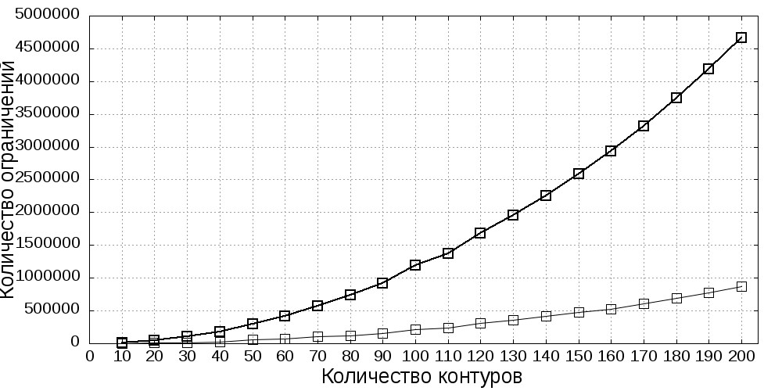
Реализация метода

Slide 5
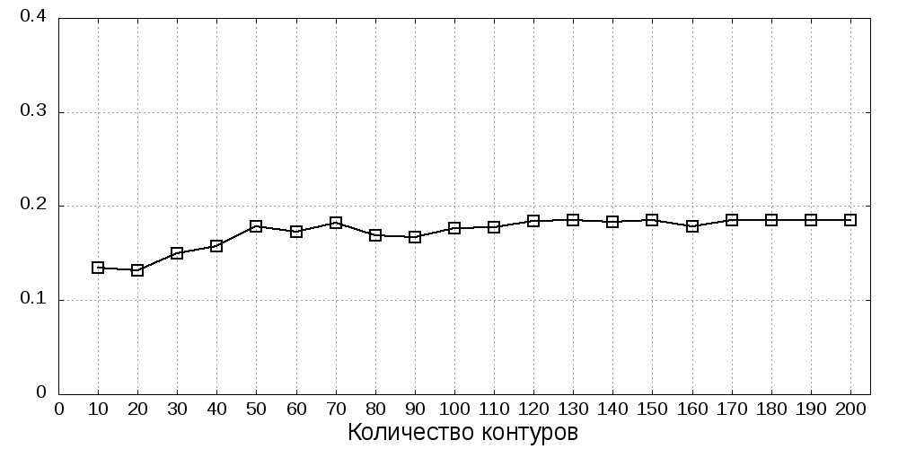
Реализация метода

Slide 6
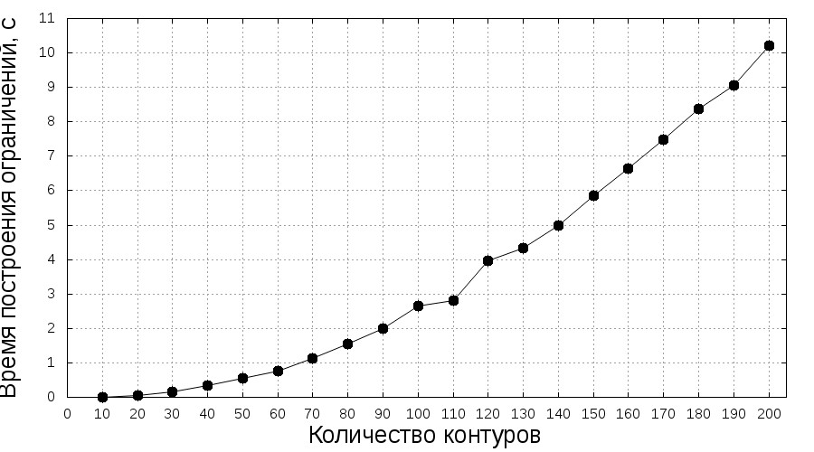
Реализация метода

Slide 7
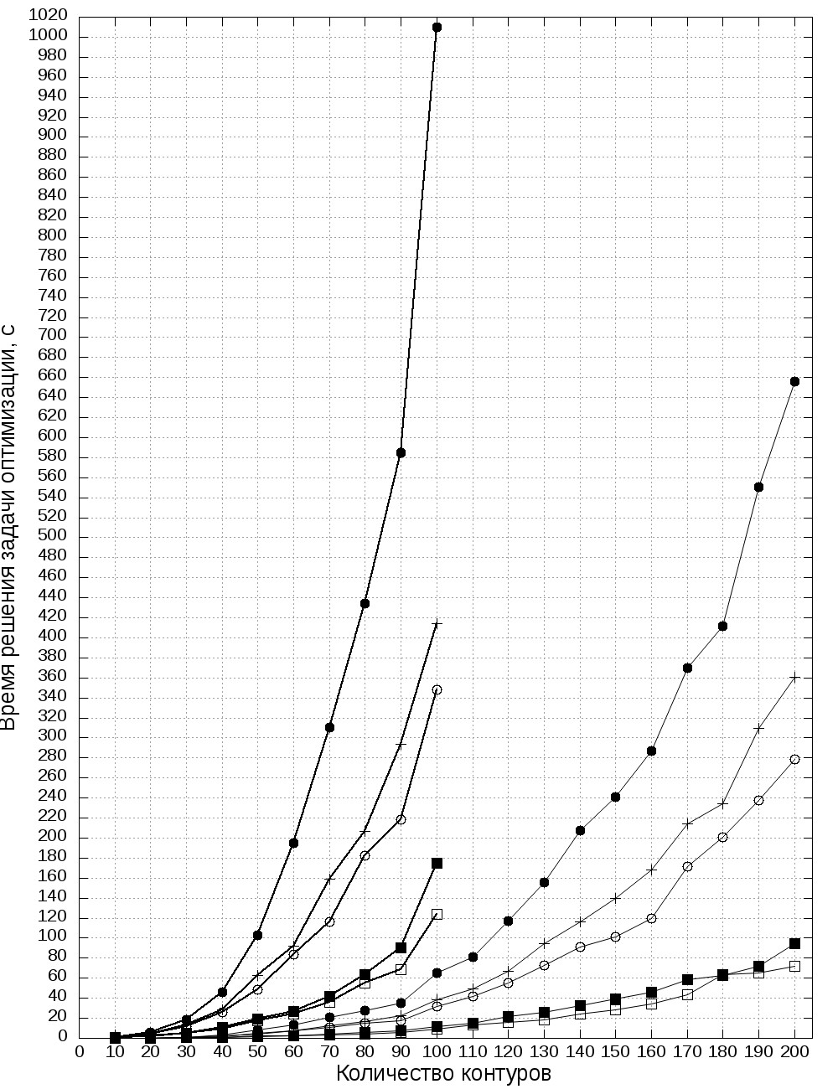
Реализация метода
Исключено 80% ограничений
Полученные задачи ЛП и КП решались с помощью метода внутренней точки на основе пакетов
    Ipopt
    IBM CPLEX
    CLP
Полученное решение совпадает с решением исходной задачи
Метод позволяет получить решение на порядок быстрее
Метод позволяет расширить границу применимости подхода (в 2 раза большая размерность)

Slide 8
Метод быстрого согласования опорных чисел
Алгоритм:
Найти наименьшее , для которого система ограничений согласована – методом деления пополам на основе следующей теоремы:
Теорема.
Cистема ограничений
разрешима тогда и только тогда, когда ни одна из точек
не лежит во внутренности , где многогранник K образован пересечением всех полупространств вида

Slide 9
Метод быстрого согласования опорных чисел
Pros:
Получение решения задачи в метрике в 300 раз быстрее (1 секунда вместо 300) без использования линейного программировния
Полученное решение может применяться как начальная точка задачи в метрике
Cons:
Решение задачи в метрике имеет меньшую практическую ценность

Slide 10
Метод исключения неизвестных
Алгоритм:
Находим пересечение K полупространств
и разделяем множество всех опорных чисел на два класса:
1. Соответствующая опорная плоскость пересекает K
2. Соответствующая опорная плоскость не пересекает K
Выражаем опорные числа второго класса через опорные числа первого следующим образом:
где

Slide 11
Метод исключения неизвестных
Pros:
Получение решения задачи в метрике в 50 раз быстрее (6 секунд вместо 300) без использования линейного программировния
Полученное решение близко к точному решению задачи
Cons:
Алгоритм не имеет теоретического обоснования

Slide 12
Направления исследований
Обнаружение рёбер
Построение наилучших многогранников с заданными свойствами (количеством граней и т. д.)
Обоснование метода исключения неизвестных
Добавить обработку бликов граней

